Slide 1


同步原语：进阶与案例
SE3357-1 · 操作系统（2022春）
上海交通大学并行与分布式系统研究所
https://ipads.se.sjtu.edu.cn

Slide 2
版权声明
本内容版权归上海交通大学并行与分布式系统研究所所有
使用者可以将全部或部分本内容免费用于非商业用途
使用者在使用全部或部分本内容时请注明来源：
  内容来自：上海交通大学并行与分布式系统研究所+材料名字
对于不遵守此声明或者其他违法使用本内容者，将依法保留追究权
本内容的发布采用 Creative Commons Attribution 4.0 License
  完整文本：https://creativecommons.org/licenses/by/4.0/legalcode

Slide 3
非一致内存访问（NUMA）

Slide 4
互斥锁微基准测试
struct lock *glock;
unsigned long gcnt = 0;
char shared_data[CACHE_LINE_SIZE * 10];
void *thread_routine(void *arg) {
while(1) {
lock(glock);
/* Critical Section */
gcnt = gcnt + 1;
/* Read Modify Write 10 * shared cacheline */
visit_shared_data(shared_data, 10);
unlock(glock);
interval();
}
}
在临界区访问更多缓存行，是否会影响mcs锁的可扩展性？

Slide 5
MCS锁在NUMA上的表现
与之前测试有两点不同：
临界区访问共享缓存行数量 1 =>10
测试核心数扩大到64个核心
华为鲲鹏服务器

Slide 6
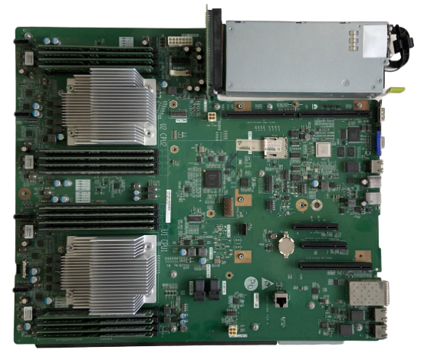


鲲鹏服务器
2*处理器
华为鲲鹏服务器（ARM架构）
常见于多处理器（多插槽）机器

Slide 7
鲲鹏服务器
2*处理器
内存条
华为鲲鹏服务器（ARM架构）
常见于多处理器（多插槽）机器

Slide 8
非一致内存访问
避免单内存控制器成为瓶颈，减少内存访问距离
常见于多处理器（多插槽）机器
单处理器众核系统也有可能使用，如Intel Xeon Phi
Notes:
一个内存控制器 放中间，内存访问都慢
放两个，局部都快

Slide 9
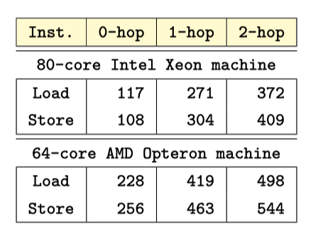
Intel与AMD的NUMA系统架构与特性
2-hop
1-hop
0-hop
Intel与AMD多插槽NUMA架构
Intel与AMD NUMA访存时延特性
结构复杂
跳数(hop)越多，延迟越高

Slide 10
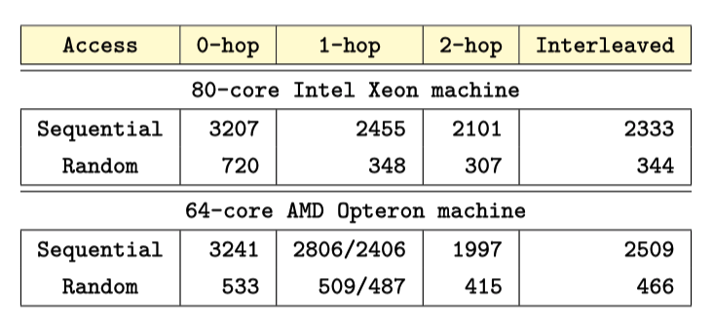
Intel与AMD的NUMA系统架构与特性
Intel与AMD NUMA访存带宽特性（MB/s)
跳数越多，带宽越受限

Slide 11
NUMA环境中新的挑战
Data

Slide 12
NUMA环境中新的挑战
Challenge: 锁不知道临界区中需要访问的内容！
除了锁的元数据，主要是临界区中访问的共享数据
Data
即使在cc-NUMA中没有出现缓存失效 跨结点的缓存一致性协议开销巨大

Slide 13
鲲鹏服务器的NUMA结构
$ numactl --hardware
available: 4 nodes (0-3)
node 0 cpus: 0 1 2 3 4 5 6 7 8 9 10 11 12 13 14 15
node 1 cpus: 16 17 18 19 20 21 22 23 24 25 26 27 28 29 30 31
node 2 cpus: 32 33 34 35 36 37 38 39 40 41 42 43 44 45 46 47
node 3 cpus: 48 49 50 51 52 53 54 55 56 57 58 59 60 61 62 63
node distances:
node 0 1 2 3
0: 10 15 20 20
1: 15 10 20 20
2: 20 20 10 15
3: 20 20 15 10

Slide 14
MCS锁可扩展性
临界区访问共享缓存行数量增加到10
$ numactl --hardware
available: 4 nodes (0-3)
node 0 cpus: 0 1 2 3 4 5 6 7 8 9 10 11 12 13 14 15
node 1 cpus: 16 17 18 19 20 21 22 23 24 25 26 27 28 29 30 31
node 2 cpus: 32 33 34 35 36 37 38 39 40 41 42 43 44 45 46 47
node 3 cpus: 48 49 50 51 52 53 54 55 56 57 58 59 60 61 62 63
node distances:
node 0 1 2 3
0: 10 15 20 20
1: 15 10 20 20
2: 20 20 10 15
3: 20 20 15 10

Slide 15
NUMA-aware设计：以cohort锁*为例
核心思路：在一段时间内将访存限制在本地
先获取每节点本地锁
再获取全局锁
成功获取全局锁
释放时将其传递给
本地等待队列的下一位
全局锁在一段时间内
只在一个结点内部传递
*Dice, David, Virendra J. Marathe, and
Nir Shavit. "Lock cohorting: a general
technique for designing NUMA locks."
Notes:
每个节点最多传N次，为了公平

Slide 16
NUMA-aware设计：以cohort锁*为例
Data

Slide 17
NUMA-aware设计：以cohort锁*为例
Data

Slide 18
NUMA-aware设计：以cohort锁*为例
一旦发生远程内存访问开销不容忽略

Slide 19
思考题
Cohort锁在获取更好的扩展性的同时牺牲了什么？

Slide 20
我们能更进一步吗
理想性能表现
性能下降的主要原因：
还是会涉及跨NUMA的内存访问
Notes:
回到正题，Cohort lock还是会collapse
有没有办法能够维持理想的性能？

Slide 21
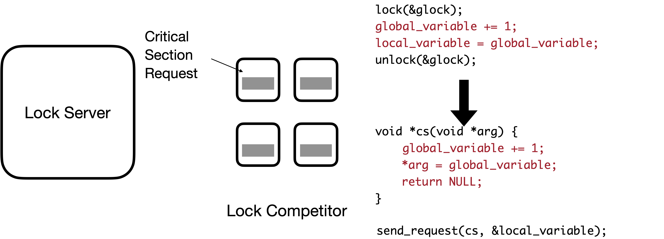
代理锁：通过代理执行避免跨节点访问
与其让缓存行在不同的NUMA节点之间移动，
为何不一直将其限定在一个核心上？
临界区请求
临界区转换为可以远程执行的闭包
Notes:
迁移锁/代理锁，达成这个目标。
与其让cache line在不同的核心之间迁移，
为什么不直接找一个核心，固定死只让这一个核心访问这些共享的缓存行？
牵扯到一个代理执行的概念

Slide 22
代理锁：通过代理执行避免跨节点访问
与其让缓存行在不同的NUMA节点之间移动，
为何不一直将其限定在一个核心上？
临界区请求

Slide 23
代理锁：通过代理执行避免跨节点访问
与其让缓存行在不同的NUMA节点之间移动，
为何不一直将其限定在一个核心上？
临界区请求

Slide 24
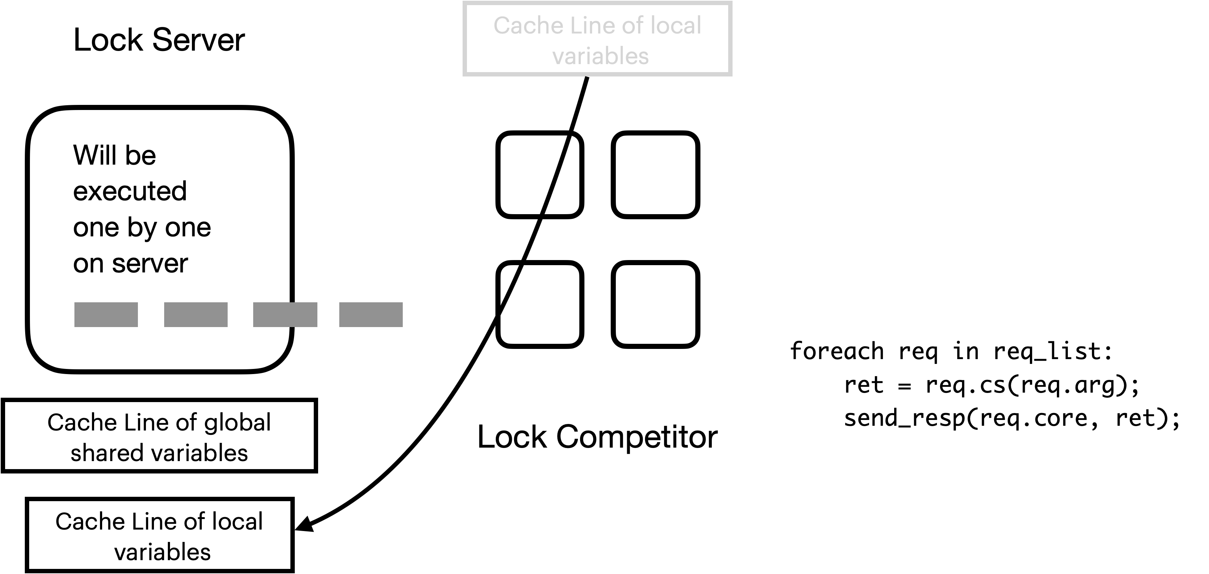
代理锁：通过代理执行避免跨节点访问
与其让缓存行在不同的NUMA节点之间移动，
为何不一直将其限定在一个核心上？
一个一个执行临界区的请求
锁服务器的逻辑
全局变量的缓存行将一直存在服务器的本地
Notes:
对于锁服务器：
遍历请求队列，一一执行临界区的闭包函数，
并在执行完后发送执行结果。
通过这个方式，可以避免临界区内的全局缓存行在不同的NUMA节点之间迁移，
转变成本地的访问，从而提升性能。

Slide 25
应该由哪个核心成为锁服务器？
固定锁服务器：
ffwd¹, rcl
提前准备好一个锁服务器，所有临界区的请求都在这个服务器上执行
一个一个执行临界区的请求
sanl², flat-combining
非固定锁服务器：
当没有锁服务器时，第一个尝试获取锁的竞争者升级成锁服务器
Roghanchi, Sepideh, Jakob Eriksson, and Nilanjana Basu. ”ffwd: Delegation is (much) faster than you think." SOSP. 2017.
Zhang, Mingzhe, Haibo Chen, Luwei Cheng, Francis C.M. Lau, and Cho-Li Wang. "Scalable adaptive numa-aware lock.” TPDS 2016
Notes:
那么这个全局
代理锁也分成了很多类型，
包括选定固定核心作为专门锁服务器的代理锁
以及动态地

Slide 26
代理锁性能表现
ffwd的性能表现
在扩展到其他NUMA节点时，没有显著的性能的下降
是否是最优的解？
Notes:
代理锁的性能远远超出了之前说的MCS锁与Cohort锁。

Slide 27
代理锁性能表现
ffwd的性能表现
在扩展到其他NUMA节点时，没有显著的性能的下坠
是否是最优的解？
- 需要很多代码修改
- 额外逻辑复杂：锁竞争少是性能差
Notes:
代理锁的性能远远超出了之前说的MCS锁与Cohort锁。

Slide 28
系统软件开发者视角下的NUMA架构
NUMA会暴露给操作系统，操作系统可以选择暴露给软件
软件可以用接口来分配本地的内存，也可不用直接分配，如（libnuma）
访问远程内存会带来严重时延/带宽问题造成性能瓶颈
对于所有进程：调度时避免跨NUMA结点迁移
对于没有NUMA-aware的应用：尽可能保证其分配的内存的本地性
Notes:
numa_alloc，用户会知道NUMA结构，也需要绑核控制调度

Slide 29
读写锁的可扩展性

Slide 30
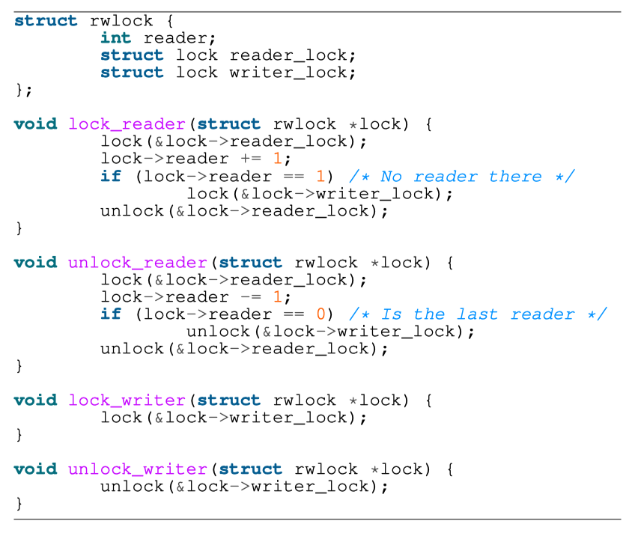
回顾：
读写锁
性能问题：
读者需要抢一把全局互斥锁
并对一个全局计数器自增

Slide 31
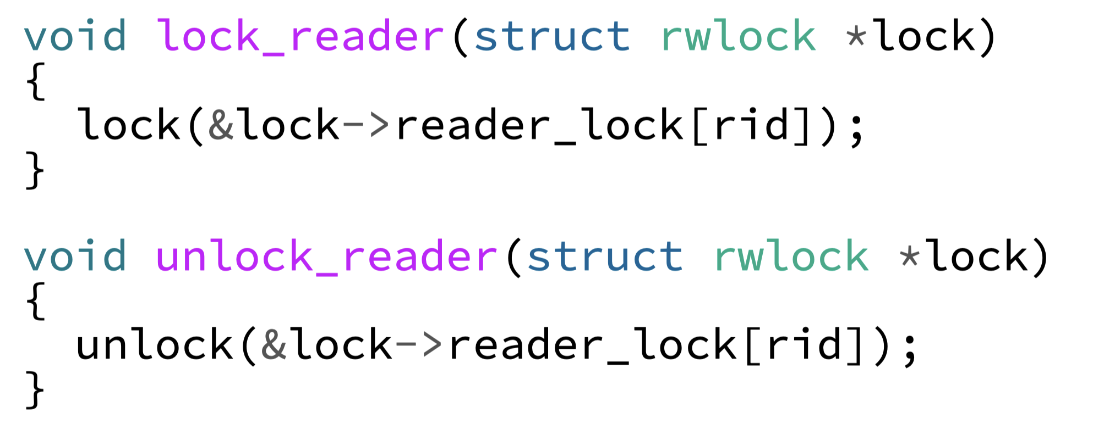
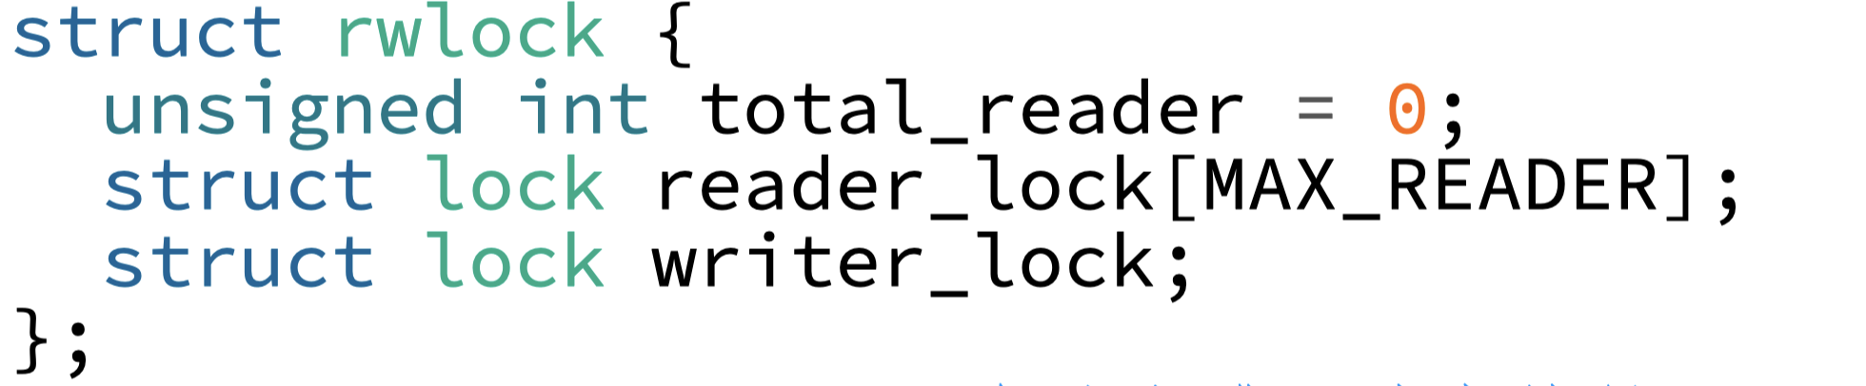
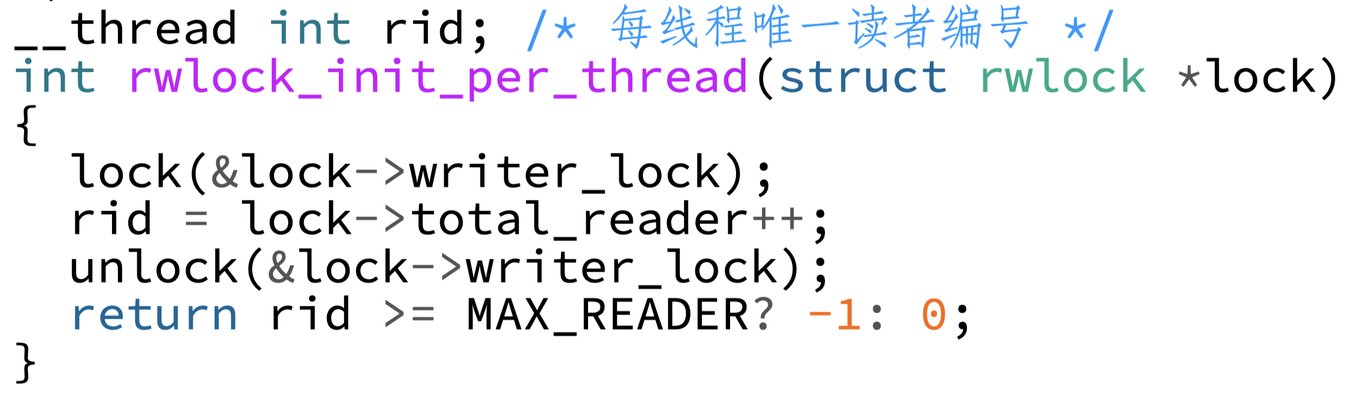
大读者锁
写者
每个读者将私有一把专属的读者锁：
进读临界区：直接获取私有的互斥锁
读临界区
读者
读者
读者
读者
读者
读者
https://lwn.net/Articles/378911/

Slide 32
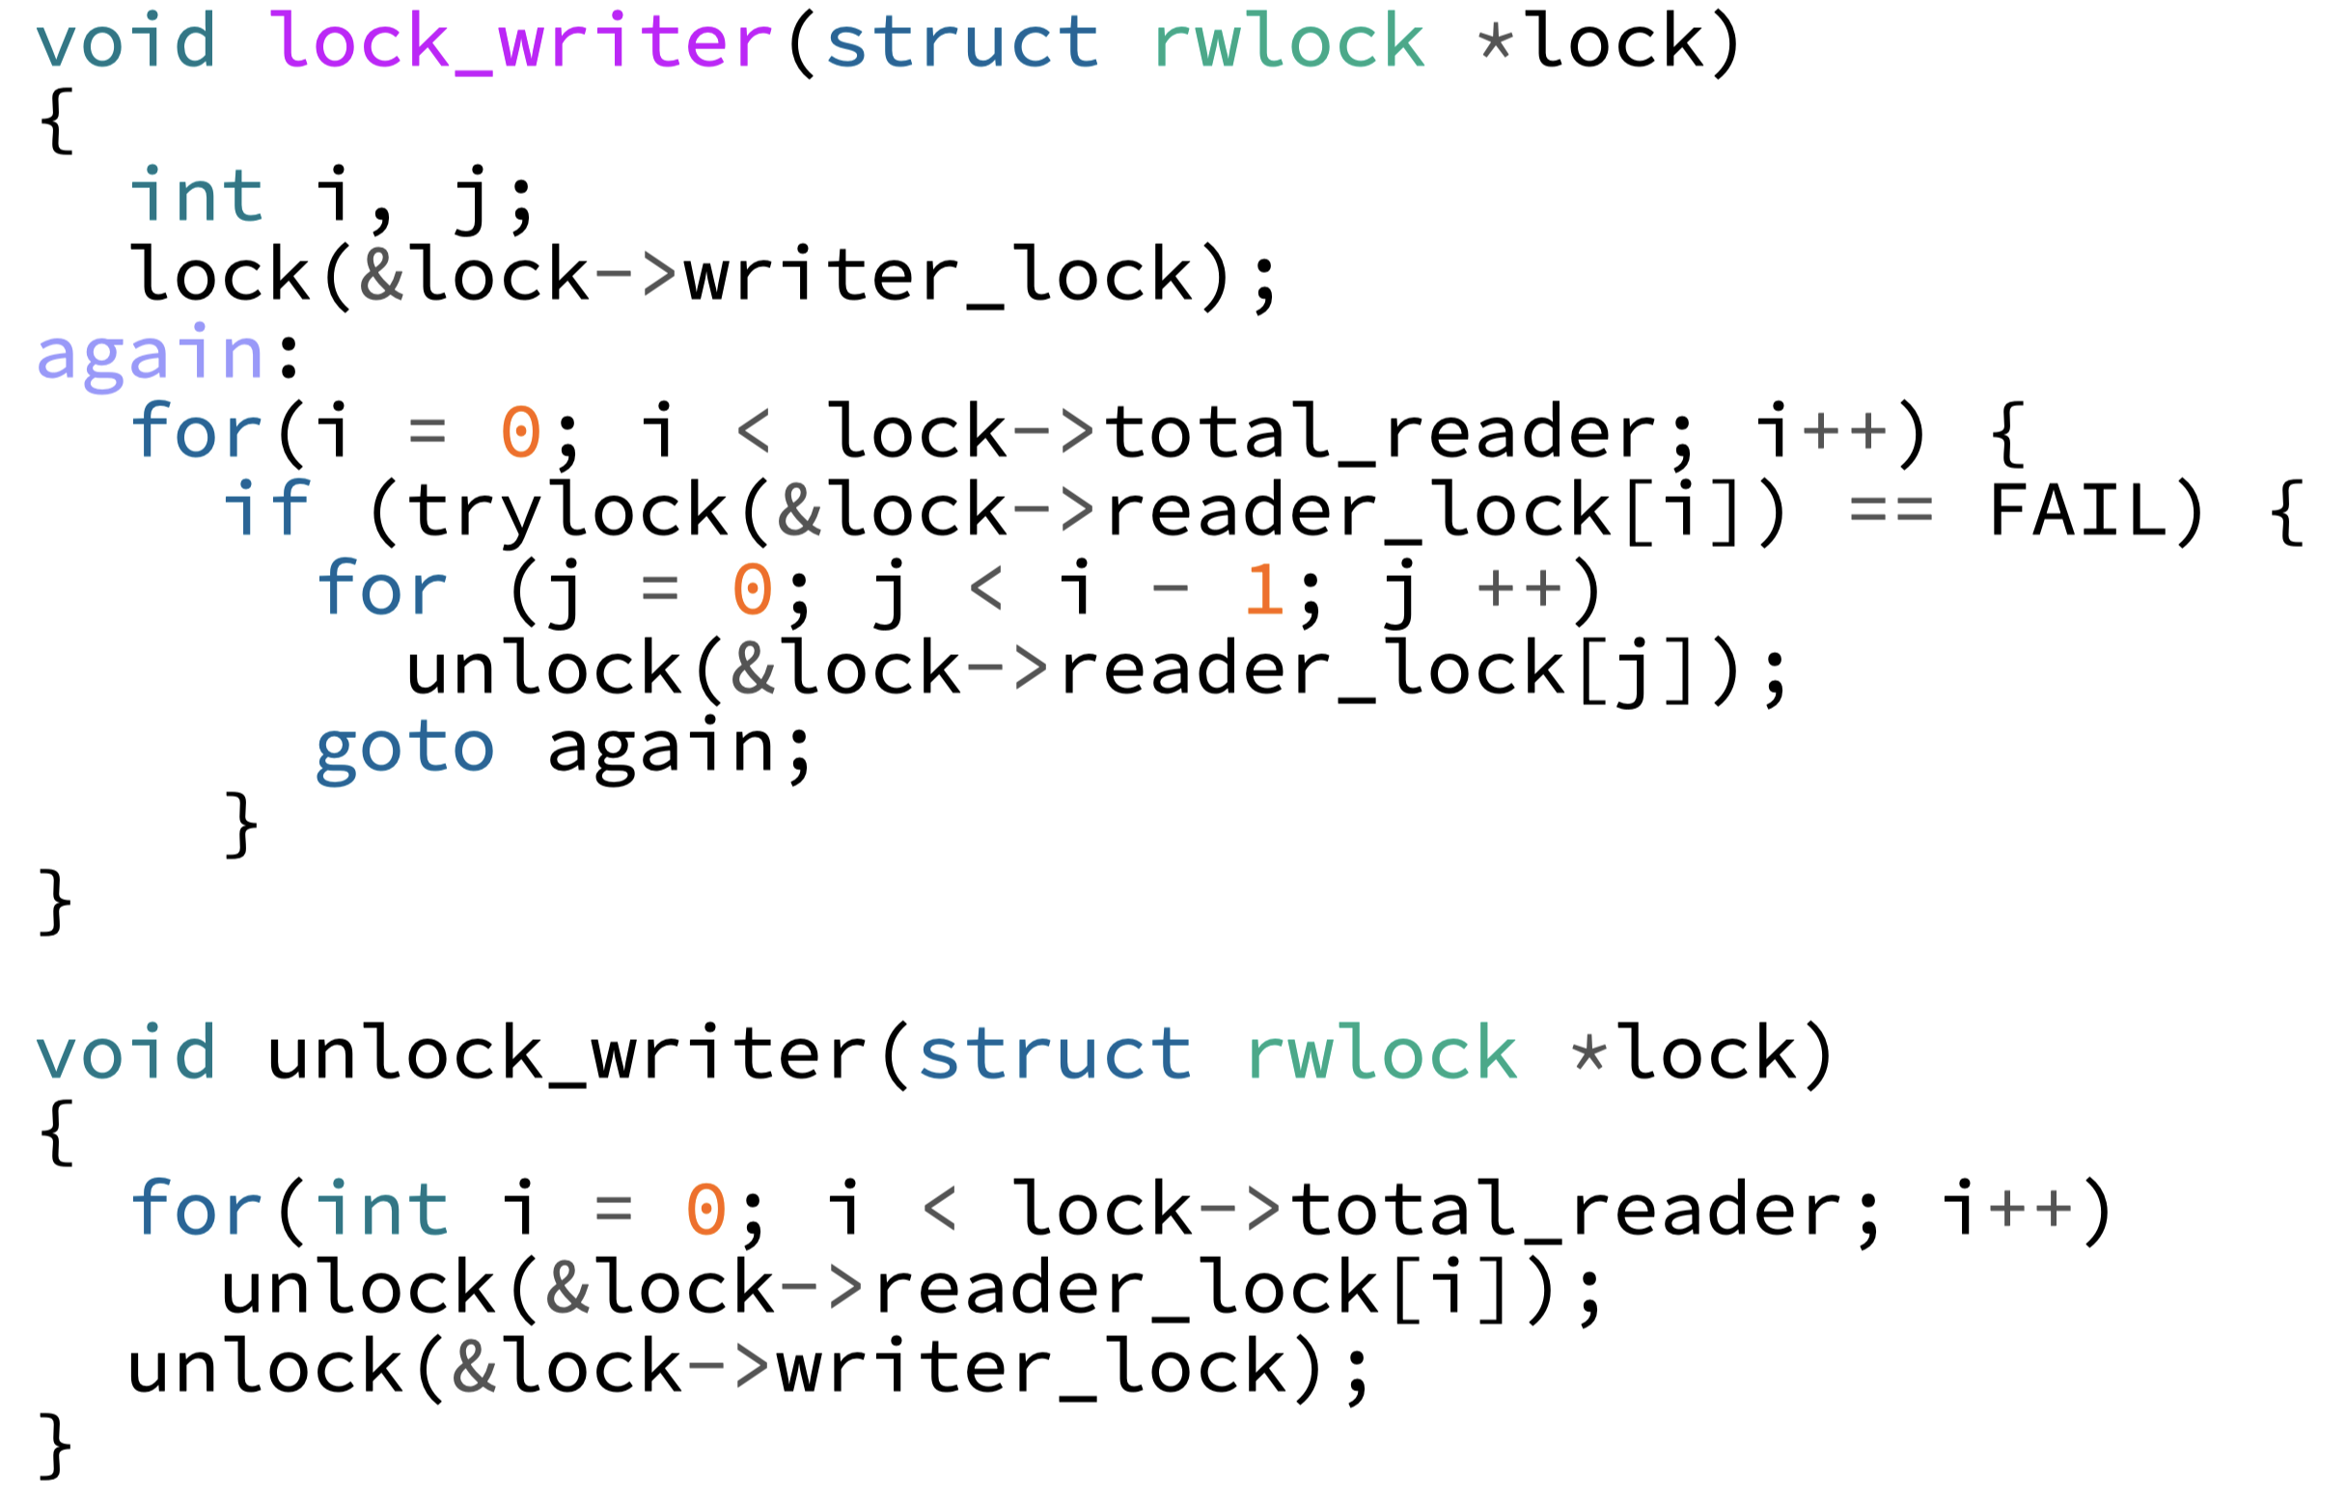
大读者锁
写者
读临界区
写者进入临界区：
需要获取所有的私有读者锁
一旦失败，立刻重试
读者
读者
读者
读者
读者
读者

Slide 33
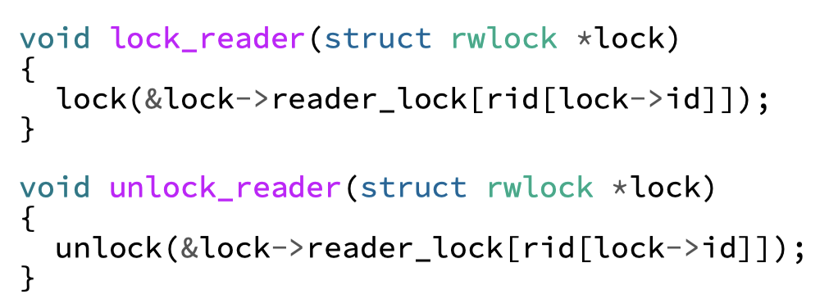
大读者锁问题
读者关键路径上仍然有上锁操作：涉及原子操作，性能影响仍然较大
写者开销巨大

Slide 34
PRWLock
进一步减少读者关键路径性能开销
核心思想：通过版本号协同读者与写者，读者关键路径上只有三个本地访存操作
读者进入/退出临界区时更新自己的版本号
当写者需要写时更新版本号
读者
版本号：10
读临界区
写者
全局版本号10
读者
读者
版本号：10
版本号：9
lock(writer_lock);
global_ver ++;
读者
while (is_locked(writer_lock))
local_ver[rid] = global_ver
版本号：10
https://lwn.net/Articles/619355/
确保看到版本号的读者知道写者的上锁意图，不会进入读临界区
Scalable Read-mostly Synchronization Using Passive Reader-Writer Locks. Ran Liu, Heng Zhang and Haibo Chen. Usenix ATC 2014

Slide 35
PRWLock
进一步减少读者关键路径性能开销
核心思想：通过版本号协同读者与写者，读者关键路径上只有三个本地访存操作
读者
版本号：10
读临界区
写者
全局版本号10
读者
版本号：10
lock(writer_lock);
global_ver ++;
for(i = 0; i < reader_cnt; i ++)
while(local_ver[i] != global_ver);
读者
版本号：10
更新版本号到10
读者
版本号：10
等待所有的都更新到10，进入写临界区

Slide 36
PRWLock
进一步减少读者关键路径性能开销
核心思想：通过版本号协同读者与写者，读者关键路径上只有三个本地访存操作
少数很久没获取读者锁的读者，通过发送IPI让其更新版本号
读者
IPI
版本号：7
写者
全局版本号10
读者
如果在临界区内，不更新版本
否则，更新版本号
版本号：10

Slide 37
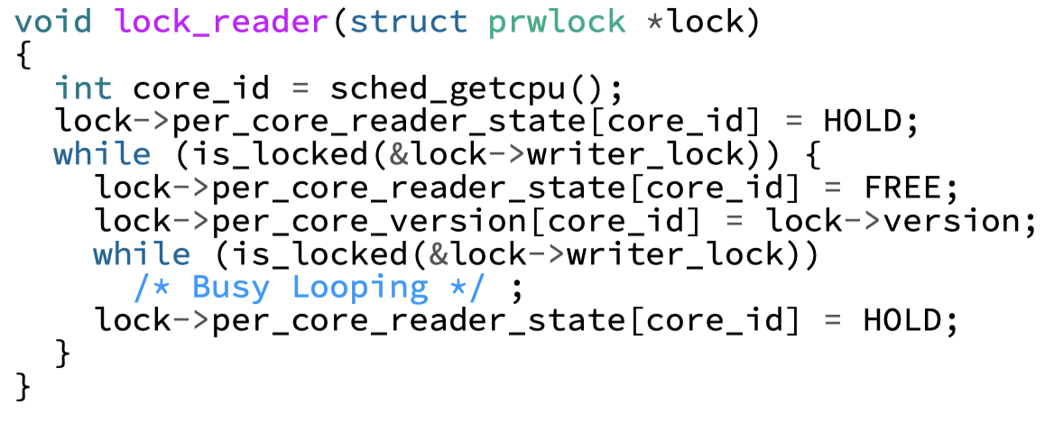
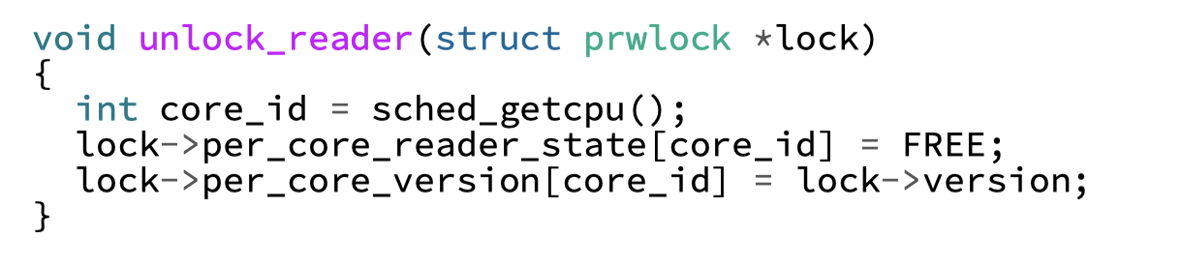
PRWLock
进一步减少读者关键路径性能开销
核心思想：通过版本号协同读者与写者，读者关键路径上只有三个本地访存操作
更新本地状态，供IPI时判断是否要更新
读者关键路径上只有三个本地访存操作，没有原子操作
Slow Path：有写者在了，更新版本号并等待写者
更新本地状态，供IPI时判断是否要更新
更新本地的version

Slide 38
Linux的同步原语：QSpinLock

Slide 39
Linux中的同步原语: QSpinlock
回顾：MCS锁
维护锁等待队列
优势：在锁竞争程度高时，关键路径上只有传递给下一个竞争者的开销
在竞争程度低时，锁性能如何？

Slide 40
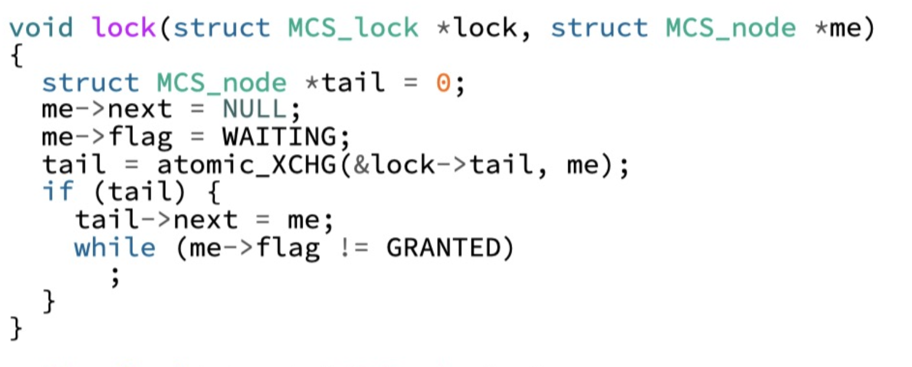
Linux中的同步原语: QSpinlock
回顾：MCS锁
在竞争程度低时，锁性能如何？
回顾上锁流程：
填自己的node
多次访存操作
更新队尾
Slow Path
单次访存操作
对比 spinlock：
while(atomic_CAS(lock, 0, 1) != 0)
/* Busy-looping */;

Slide 41
Linux中的同步原语: QSpinlock
竞争程度低：快速路径
使用类似自旋锁设计
加锁/放锁流程简单
获取锁
竞争程度高：慢速路径
使用类似MCS锁设计

Slide 42
Linux中的同步原语: QSpinlock
一个简单的示例（Linux将其压缩至一个word且更加高效，但核心思路类似）
void lock(lock_t lock) {
/* fast path */
if (spin_trylock(&lock->spin) == SUCC)
return;
/* slow path */
mcs_lock(&lock->mcs);
spin_lock(&lock->spin);
mcs_unlock(&lock->mcs);
}
void unlock(lock_t lock) {
spin_unlock(&lock->spin);
}
快速路径，只需要set一个1bit
失败则加入mcs队列
队首会忙等spinlock
成功获取之后会让下一位队首忙等
包含两把锁：
typedef struct lock {
spinlock spin;
mcslock mcs;
}lock_t;

Slide 43
Linux中的同步原语: QSpinlock
一个简单的示例（Linux将其压缩至一个word且更加高效，但核心思路类似）
void lock(lock_t lock) {
/* fast path */
if (spin_trylock(&lock->spin) == SUCC)
return;
/* slow path */
mcs_lock(&lock->mcs);
spin_lock(&lock->spin);
mcs_unlock(&lock->mcs);
}
void unlock(lock_t lock) {
spin_unlock(&lock->spin);
}
Slow Path
快速路径，与spinlock完全一致

Slide 44
Linux的同步原语：Futex

Slide 45
Linux中的同步原语: futex
如何在互斥锁中避免循环等待？
场景二：使用条件变量
void lock(lock_t lock) {
spin_lock(&lock->spin);
while(lock->val == 1)
cond_wait(&lock->cond, &lock->spin);
lock->val = 1;
spin_unlock(&lock->spin);
}
void unlock(lock_t lock) {
spin_lock(&lock->spin);
lock->val = 0;
cond_signal(&lock->cond);
spin_unlock(&lock->spin);
}
需要搭配一个忙等的自旋锁
引入额外的加锁放锁操作，性能影响

Slide 46
Linux中的同步原语: futex
Futex: Fast User-space muTEX
提供了两个新的接口：
void futex_wait(int *uaddr, int val);
等待在某个地址上：判断uaddr上的值与val是否相等
如果相等则挂起线程
否则返回
两个操作互斥：同时只有一个操作发生
不会出现当wait时判断完后、挂起之前，其他线程调用wake唤醒造成唤醒丢失
void futex_wake(int *uaddr);
唤醒等待在该地址上的线程

Slide 47
使用Futex实现阻塞互斥锁
void lock(struct lock *lock) {
while(atomic_CAS(&lock->val, 0, 1) != 0) {
atomic_FAA(&lock->waiters, 1);
futex_wait(&lock->val, 1);
atomic_FAA(&lock->waiters, -1);
}
}
void unlock(struct lock *lock)
{
lock->val = 0;
if (lock->waiters != 0)
futex_wake(&lock->val);
}
waiters：表示是否有等待者
atomic避免多个竞争者同时修改
struct lock {
int val;
int waiters;
};

Slide 48
使用Futex实现阻塞互斥锁 ：正确性
Thread 1
一种可能的执行序列
void lock(struct lock *lock) {
while(atomic_CAS(&lock->val, 0, 1) != 0) {
发现val不为0
Thread 2
void unlock(struct lock *lock)
{

Slide 49
使用Futex实现阻塞互斥锁 ：正确性
Thread 1
一种可能的执行序列
void lock(struct lock *lock) {
while(atomic_CAS(&lock->val, 0, 1) != 0) {
发现val不为0
Thread 2
void unlock(struct lock *lock)
{
lock->val = 0;
if (lock->waiters != 0)
}
解锁，但此时waiter=0，不wake

Slide 50
使用Futex实现阻塞互斥锁 ：正确性
Thread 1
一种可能的执行序列
void lock(struct lock *lock) {
while(atomic_CAS(&lock->val, 0, 1) != 0) {
atomic_FAA(&lock->waiters, 1);
futex_wait(&lock->val, 1);
调用wait，发现val不是1了，直接返回，不会挂起
Thread 2
void unlock(struct lock *lock)
{
lock->val = 0;
if (lock->waiters != 0)
}
解锁，但此时waiter=0，不wake

Slide 51
使用Futex实现阻塞互斥锁 ：正确性
Thread 1
另一种情况
void lock(struct lock *lock) {
while(atomic_CAS(&lock->val, 0, 1) != 0) {
atomic_FAA(&lock->waiters, 1);
futex_wait(&lock->val, 1);
调用wait，发现val还是1，挂起
Thread 2
void unlock(struct lock *lock)
{
lock->val = 0;
if (lock->waiters != 0)
}
Thread 3
while(atomic_CAS(&lock->val, 0, 1) != 0)
成功获取锁，在放锁前

Slide 52
使用Futex实现阻塞互斥锁 ：正确性
Thread 1
另一种情况
void lock(struct lock *lock) {
while(atomic_CAS(&lock->val, 0, 1) != 0) {
atomic_FAA(&lock->waiters, 1);
futex_wait(&lock->val, 1);
调用wait，发现val还是1，挂起
Thread 2
void unlock(struct lock *lock)
{
lock->val = 0;
if (lock->waiters != 0)
}
Thread 3
void unlock(struct lock *lock)
{
lock->val = 0;
if (lock->waiters != 0)
futex_wake(&lock->val);
在放锁时可以发现waiter > 0, wake

Slide 53
内存模型与同步

Slide 54
LockOne：皮特森算法的前身
多核环境下能够互斥访问吗？

Slide 55
LockOne在现实硬件中能够保证互斥访问吗？
缓存一致性耗时：阻塞处理器流水线，造成巨大性能开销
处理器允许部分访存操作乱序执行，从而提供更好的并行性
void proc_A(void) {
flag[0] = 1;
while(flag[1]);
void proc_B(void) {
flag[1] = 1;
while(flag[0]);
Read from
Read from
Read From，必须读到对方设置的最新值

Slide 56
LockOne在现实硬件中能够保证互斥访问吗？
缓存一致性耗时：阻塞处理器流水线，造成巨大性能开销
处理器允许部分访存操作乱序执行，从而提供更好的并行性
void proc_A(void) {
flag[0] = 1;
while(flag[1]);
void proc_B(void) {
flag[1] = 1;
while(flag[0]);
乱序
乱序

Slide 57
LockOne在现实硬件中能够保证互斥访问吗？
缓存一致性耗时：阻塞处理器流水线，造成巨大性能开销
处理器允许部分访存操作乱序执行，从而提供更好的并行性
void proc_A(void) {
while(flag[1]);
flag[0] = 1;
void proc_B(void) {
while(flag[0]);
flag[1] = 1;

Slide 58
LockOne在现实硬件中能够保证互斥访问吗？
处理器允许部分访存操作乱序执行，从而提供更好的并行性
void proc_A(void) {
while(flag[1]);
flag[0] = 1;
void proc_B(void) {
while(flag[0]);
flag[1] = 1;
T1
T2
T3
T4

Slide 59
LockOne在现实硬件中能够保证互斥访问吗？
处理器允许部分访存操作乱序执行，从而提供更好的并行性
proc_A 与 proc_B 都读到对方flag为0，同时进入临界区
void proc_A(void) {
while(flag[1]);
flag[0] = 1;
void proc_B(void) {
while(flag[0]);
flag[1] = 1;
T1
T2
T3
T4

Slide 60
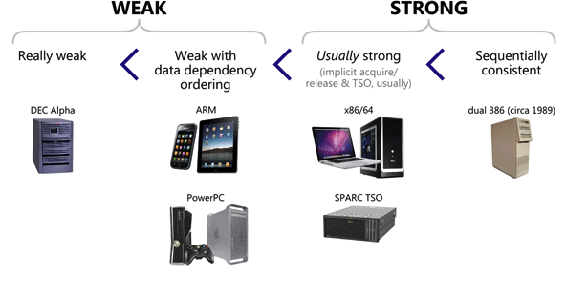
LockOne在现实硬件中能够保证互斥访问吗？
会发生这个现象
不会发生这个现象

Slide 61
用原子指令也会有这个问题么？会！
同步原语中也存在内存乱序问题
void proc_A(void) {
while(atomic_CAS(&lock,
0, 1));
global_cnt ++;
lock = 0;
}
void proc_B(void) {
while(atomic_CAS(&lock,
0, 1));
local_cnt = global_cnt;
lock = 0;
}

Slide 62
用原子指令也会有这个问题么？会！
同步原语中也存在内存乱序问题
void proc_A(void) {
while(atomic_CAS(&lock,
0, 1));
global_cnt ++;
lock = 0;
}
void proc_B(void) {
while(atomic_CAS(&lock,
0, 1));
local_cnt = global_cnt;
lock = 0;
}
乱序到放锁之后才全局可见
读到错误的值
global_cnt ++;

Slide 63
几种内存模型
  严格一致性模型
  顺序一致性模型
  TSO一致性模型
  弱序一致性模型
强保证
弱保证

Slide 64
内存模型：严格一致性模型
严格一致性模型（Strict Consistency）
  对一个地址的任意的读操作都能读到这个地址最近一次写的数据
  访存操作顺序与全局时钟的顺序完全一致
void proc_A(void) {
flag[0] = 1;
A = flag[1];
}
void proc_B(void) {
flag[1] = 1;
B = flag[0];
}
T1
T2
T3
T4
唯一可能：(A,B) = (1,1)
Notes:
完全不允许乱序

Slide 65
几种内存模型
  严格一致性模型
  顺序一致性模型
  TSO一致性模型
  弱序一致性模型
强保证
弱保证

Slide 66
内存模型：顺序一致性模型
顺序一致性模型（Sequential Consistency）
  不要求操作按照真实发生的时间顺序（全局时钟）全局可见
  执行结果必须与一个全局的顺序执行一致
  且这个全局顺序中一个核心的读写操作与其程序顺序保持一致。
void proc_A(void) {
flag[0] = 1;
A = flag[1];
}
void proc_B(void) {
flag[1] = 1;
B = flag[0];
}
T1
T2
T3
T4
多种可能结果
Notes:
可以本地加一个buffer

Slide 67
内存模型：顺序一致性模型
顺序一致性模型（Sequential Consistency）
  不要求操作按照真实发生的时间顺序（全局时钟）全局可见
  执行结果必须与一个全局的顺序执行一致
  且这个全局顺序中一个核心的读写操作与其程序顺序保持一致。
全局顺序
实际发生顺序
第一种可能：
T1 CPU0 flag[0] = 1
T2 CPU1 flag[1] = 1
T3 CPU0 A = flag[1]
T4 CPU1 B = flag[0]
flag[0] = 1
A = flag[1]
flag[1] = 1
B = flag[0]
(A, B) = （0，1）

Slide 68
内存模型：顺序一致性模型
顺序一致性模型（Sequential Consistency）
  不要求操作按照真实发生的时间顺序（全局时钟）全局可见
  执行结果必须与一个全局的顺序执行一致
  且这个全局顺序中一个核心的读写操作与其程序顺序保持一致。
全局顺序
实际发生顺序
第二种可能：
T1 CPU0 flag[0] = 1
T2 CPU1 flag[1] = 1
T3 CPU0 A = flag[1]
T4 CPU1 B = flag[0]
flag[0] = 1
flag[1] = 1
A = flag[1]
B = flag[0]
(A, B) = （1，1）

Slide 69
内存模型：顺序一致性模型
顺序一致性模型（Sequential Consistency）
  不要求操作按照真实发生的时间顺序（全局时钟）全局可见
  执行结果必须与一个全局的顺序执行一致
  且这个全局顺序中一个核心的读写操作与其程序顺序保持一致。
全局顺序
实际发生顺序
第三种可能：
T1 CPU0 flag[0] = 1
T2 CPU1 flag[1] = 1
T3 CPU0 A = flag[1]
T4 CPU1 B = flag[0]
flag[1] = 1
B = flag[0]
flag[0] = 1
A = flag[1]
(A, B) = （1，0）

Slide 70
内存模型：顺序一致性模型
顺序一致性模型（Sequential Consistency）
  不要求操作按照真实发生的时间顺序（全局时钟）全局可见
  执行结果必须与一个全局的顺序执行一致
  且这个全局顺序中一个核心的读写操作与其程序顺序保持一致。
禁止：
全局序列中，proc_B的程序顺序被打破了
flag[1] = 1
T1 CPU0 flag[0] = 1
T2 CPU1 flag[1] = 1
T3 CPU0 A = flag[1]
T4 CPU1 B = flag[0]
X
B = flag[0]
flag[0] = 1
A = flag[1]
(A, B) 不可能为 （0，0）
不会同时进入临界区

Slide 71
几种内存模型
  严格一致性模型
  顺序一致性模型
  TSO一致性模型
  弱序一致性模型
强保证
弱保证

Slide 72
内存模型：TSO一致性模型
TSO 一致性模型（Total Store Ordering）
  针对不同地址的读-读、读-写、写-写顺序都能得到保证
  只有写-读的顺序不能够得到保证
初始值：flag[0] = 0 flag[1] = 0
void proc_A(void) {
flag[0] = 1;
A = flag[1];
}
void proc_B(void) {
flag[1] = 1;
B = flag[0];
}
T1
写
T2
写
T3
读
T4
读
Notes:
可以本地加一个buffer

Slide 73
内存模型：TSO一致性模型
TSO 一致性模型（Total Store Ordering）
  针对不同地址的读-读、读-写、写-写顺序都能得到保证
  只有写-读的顺序不能够得到保证
void proc_A(void) {
flag[0] = 1;
A = flag[1];
}
void proc_B(void) {
flag[1] = 1;
B = flag[0];
}
Notes:
可以本地加一个buffer

Slide 74
内存模型：TSO一致性模型
TSO 一致性模型（Total Store Ordering）
  针对不同地址的读-读、读-写、写-写顺序都能得到保证
  只有写-读的顺序不能够得到保证
初始值：flag[0] = 0 flag[1] = 0
void proc_A(void) {
A = flag[1];
flag[0] = 1;
}
void proc_A(void) {
B = flag[0];
flag[1] = 1;
}
最终允许结果: (A,B) = (0,0)
Notes:
可以本地加一个buffer

Slide 75
内存模型：TSO一致性模型
写操作需要等待缓存一致性
TSO 一致性模型（Total Store Ordering）
  针对不同地址的读-读、读-写、写-写顺序都能得到保证
  只有写-读的顺序不能够得到保证
为什么看起来很奇怪？规定这么细致？
需要允许乱序执行来提升性能！
要保证顺序：使用了内存保序缓存（Memory Ordering Buffer）
  包括写缓存以及读缓存（Store/Load Buffer）
  依序进出，保证顺序
TSO：Intel (AMD) 硬件复杂度、性能、软件使用场景权衡的结果
Notes:
在读写组合时就会有顺序的问题。
TSO权衡

Slide 76
内存模型：TSO一致性模型
放入store buffer，CPU继续执行
TSO 一致性模型（Total Store Ordering）
  针对不同地址的读-读、读-写、写-写顺序都能得到保证
  只有写-读的顺序不能够得到保证
为什么看起来很奇怪？规定这么细致？
需要允许乱序执行来提升性能！
要保证顺序：使用了内存保序缓存（Memory Ordering Buffer）
  包括写缓存以及读缓存（Store/Load Buffer）
  依序进出，保证顺序
TSO：Intel (AMD) 硬件复杂度、性能、软件使用场景权衡的结果
Notes:
在读写组合时就会有顺序的问题。
TSO权衡
写-写不会乱序

Slide 77
内存模型：TSO一致性模型
TSO 一致性模型（Total Store Ordering）
  针对不同地址的读-读、读-写、写-写顺序都能得到保证
  只有写-读的顺序不能够得到保证
缓存一致性满足，真实写到cache重
为什么看起来很奇怪？规定这么细致？
需要允许乱序执行来提升性能！
要保证顺序：使用了内存保序缓存（Memory Ordering Buffer）
  包括写缓存以及读缓存（Store/Load Buffer）
  依序进出，保证顺序
TSO：Intel (AMD) 硬件复杂度、性能、软件使用场景权衡的结果
Notes:
在读写组合时就会有顺序的问题。
TSO权衡

Slide 78
几种内存模型
  严格一致性模型
  顺序一致性模型
  TSO一致性模型
  弱序一致性模型
强保证
弱保证

Slide 79
内存模型：弱序一致性模型
弱序一致性模型（Weak-ordering Consistency）
  不保证任何对不同的地址的读写操作顺序
int data = 0;
int flag = NOT_READY;
void proc_A(void) {
data = 666;
flag = READY;
}
void proc_B(void) {
while (flag != READY) ;
handle(data);
}
Notes:
对同一个内存地址的顺序，能够保证

Slide 80
内存模型：弱序一致性模型
弱序一致性模型（Weak-ordering Consistency）
  不保证任何对不同的地址的读写操作顺序
int data = 0;
int flag = NOT_READY;
void proc_A(void) {
flag = READY;
data = 666;
}
void proc_B(void) {
while (flag != READY) ;
handle(data);
}
时刻T1，proc_B读到错误的值
思考：TSO中有这个问题吗？为什么？

Slide 81
内存模型：弱序一致性模型
弱序一致性模型（Weak-ordering Consistency）
  不保证任何对不同的地址的读写操作顺序
与TSO相比：
硬件逻辑更加简单
处理器复杂度下降
工艺/成本/功耗下降
并行程序性能受到影响（需要手动保证顺序）
ARM硬件复杂度、性能、成本、功耗、软件使用场景权衡的结果

Slide 82
不同架构使用不同的内存模型
移动场景，成本控制
“高性能”
CPU更复杂，能效更高
主要考虑CPU复杂度与功耗表现
*2012年之前
Credit: https://preshing.com/20120930/weak-vs-strong-memory-models/

Slide 83
不同架构使用不同的内存模型
ARM维持弱内存模型
但是也在向高性能高能效服务器发展
基本也没了
主机阵营去x86
（除switch用的ARM）
Apple全换intel
*2020年
Credit: https://preshing.com/20120930/weak-vs-strong-memory-models/

Slide 84
如何在弱的内存模型中保证顺序
LockOne算法
通常的做法：添加硬件内存屏障 （barrier/fence）
void proc_A(void) {
flag[0] = 1;
while(flag[1]);
void proc_B(void) {
flag[1] = 1;
while(flag[0]);
保证写-读顺序
保证写-读顺序
传输数据例子
任何访存操作不会逾越内存屏障
void proc_A(void) {
data = 666;
flag = READY;
}
void proc_B(void) {
while (flag != READY) ;
handle(data);
}
保证写-写顺序
保证读-读顺序

Slide 85
如何在弱的内存模型中保证顺序
LockOne算法
通常的做法：添加硬件内存屏障 （barrier/fence）
void proc_A(void) {
flag[0] = 1;
barrier();
while(flag[1]);
void proc_B(void) {
flag[1] = 1;
barrier();
while(flag[0]);
传输数据例子
任何访存操作不会逾越内存屏障
void proc_A(void) {
data = 666;
barrier();
flag = READY;
}
void proc_B(void) {
while (flag != READY) ;
barrier();
handle(data);
}

Slide 86
如何在弱的内存模型中保证顺序
通常的做法：添加硬件内存屏障 （barrier/fence）
更广泛的场景：同步原语中也存在乱序问题
void proc_A(void) {
while(atomic_CAS(&lock,
0, 1));
global_cnt ++;
lock = 0;
}
void proc_B(void) {
while(atomic_CAS(&lock,
0, 1));
local_cnt = global_cnt;
lock = 0;
}
乱序到放锁之后才全局可见
读到错误的值
需要添加barrier
global_cnt ++;

Slide 87
系统软件开发者视角下的内存模型
内存模型不是透明的
软件需要手动根据运行架构保证访存操作顺序
同步原语（互斥锁、信号量等）拥有保证访存顺序的语义
临界区内的访存操作不会在锁获取之前可见
Acquire_lock(xxx);
LD/ST
Release_lock(xxx);
界限
所有的访存操作都应该留在这个界限之内
界限
临界区内的访存操作不会在释放锁之后可见
Notes:
所以lock和unlock需要加barrier

Slide 88
系统软件开发者视角下的内存模型
内存模型不是透明的
软件需要手动根据运行架构保证访存操作顺序
同步原语（互斥锁、信号量等）拥有保证访存顺序的语义
系统需要使用保序手段(如barrier)提供正确的同步原语，保证软件正确性
硬件内存屏障(如barrier)开销很大，需要合适的地方用合适的方法保证顺序
正常情况下，软件需要使用同步原语来同步
Notes:
加MOB
加语言level的model

Slide 89
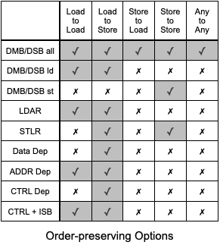
Sidebar: ARM中的保序选择
较TSO模型更弱，更容易出现违反程序顺序的执行流
通常的做法：添加硬件内存屏障 （barrier/fence）
除此之外：构造依赖关系（数据依赖/控制依赖）
不同的方案适用不同的场景
硬件内存屏障开销很大
需要合适的地方用合适的方法保证顺序

Slide 90
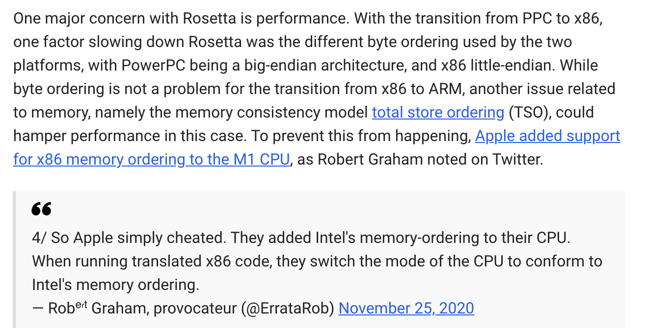
Apple M1同时支持TSO和Weak
https://www.infoq.com/news/2020/11/rosetta-2-translation/

